Slide 1
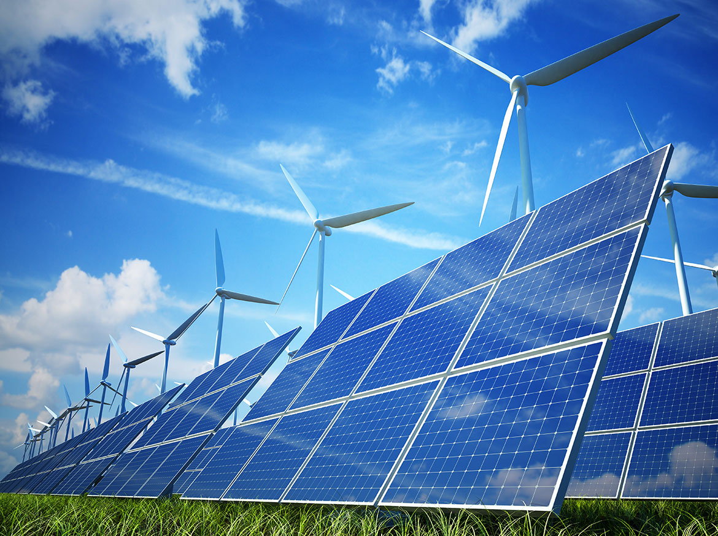



برنامج هندسة الطاقة والنظم الكهربية
كليــة الهندســة
جامعــة طنطا
Notes:
برنامج هندسة الطاقة والنظم الكهربية

Slide 2
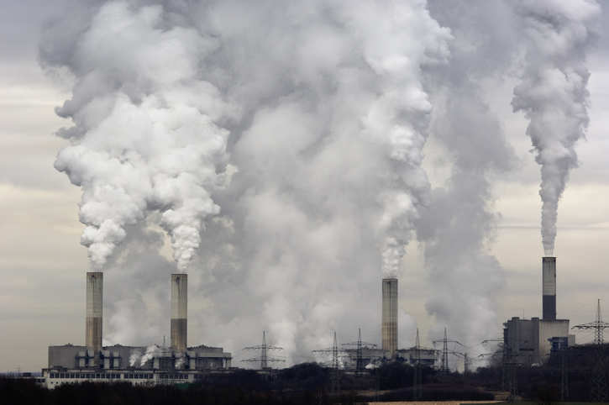
من منطلق المسؤولية تجاه كوكبنا في حل أزمة التلوث البيئي, ونظراً للرغبة في الانتقال من مصادر الطاقة التقليدية التي تسبب التلوث إلى مصادر الطاقة المتجددة النظيفة.
أنشئ برنامج هندسة الطاقة والنظم الكهربية – كلية الهندسة – جامعة طنطا
من خلال الانضمام إلى برنامجنا في هندسة الطاقة والنظم الكهربائية، ستكتسب المعرفة والمهارات اللازمة للمساهمة في هذا التحول الهام. ستتعلم كيفية استخدام وتطوير تقنيات الطاقة المتجددة، والتي يمكن أن تساعد في تقليل التلوث البيئي والحفاظ على كوكبنا للأجيال القادمة.

Slide 3
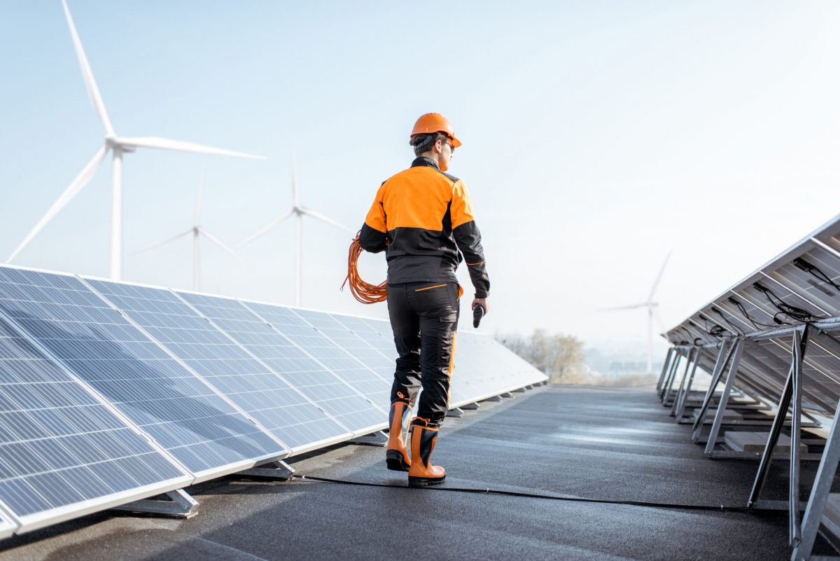
ندعوك للانضمام إلى برنامجنا في هندسة الطاقة والنظم الكهربائية بكلية الهندسة في جامعة طنطا.
حيث يتميز برنامجنا بأنه من البرامج المتفردة محلياً وإقليمياً من وجهة النظر الكهربائية. في الواقع، لا توجد العديد من البرامج المتخصصة في الطاقة المتجددة من الوجهة الكهربائية محلياً وإقليمياً. هذا يعني أن الانضمام إلى برنامجنا يوفر لك فرصة فريدة للتعلم والتطور في هذا المجال المتقدم.
لا تفوت هذه الفرصة الرائعة لتعزيز مستقبلك الأكاديمي والمهني. نتطلع إلى رؤيتك في برنامجنا.

Slide 4
على الرغم من أنها نسبياً جديدة في مجال الهندسة، إلا أن هندسة الطاقة المتجددة قد أثبتت بالفعل قيمتها في السوق العالمية. بصفة عامة، تحتل هندسة الطاقة المتجددة المرتبة الثالثة على مستوى العالم من حيث الرواتب في سوق العمل، وذلك بعد البترول والطاقة النووية.
وما يزيد من قيمة هذا التخصص هو أن تخصصاته الدقيقة - التي تتعمق في مجالات معينة من الطاقة المتجددة - تحتل المراتب السادسة والسابعة والتاسعة على مستوى العالم. هذا يعكس القيمة الكبيرة والفرص الواسعة التي يوفرها هذا التخصص في سوق العمل الحالي والمستقبلي

Slide 5
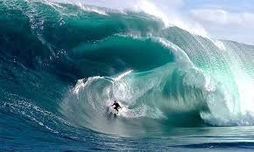
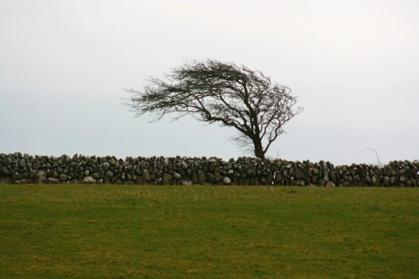

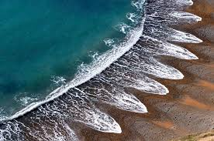

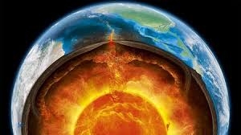
الطاقة المتجددة
الطاقة المتجددة هي الطاقة التي تعتمد على مصادر طبيعية متجددة في إنتاج الطاقة الكهربائية. ما يميز هذه المصادر هو أنها لا تنضب مع الاستخدام، بل تتجدد باستمرار.
تتعدد أنواع الطاقة المتجددة، وتشمل الطاقة الشمسية، وهي الطاقة التي نحصل عليها من الشمس، وطاقة الرياح، وهي الطاقة التي نحصل عليها من حركة الرياح.
كما تشمل طاقة المد والجزر والأمواج، وهي الطاقة التي نحصل عليها من حركة المياه في البحار والمحيطات.
الأمواج
الرياح
الشمس
المد والجزر
المياه
الحرارة الكامنة في باطن الأرض

Slide 6
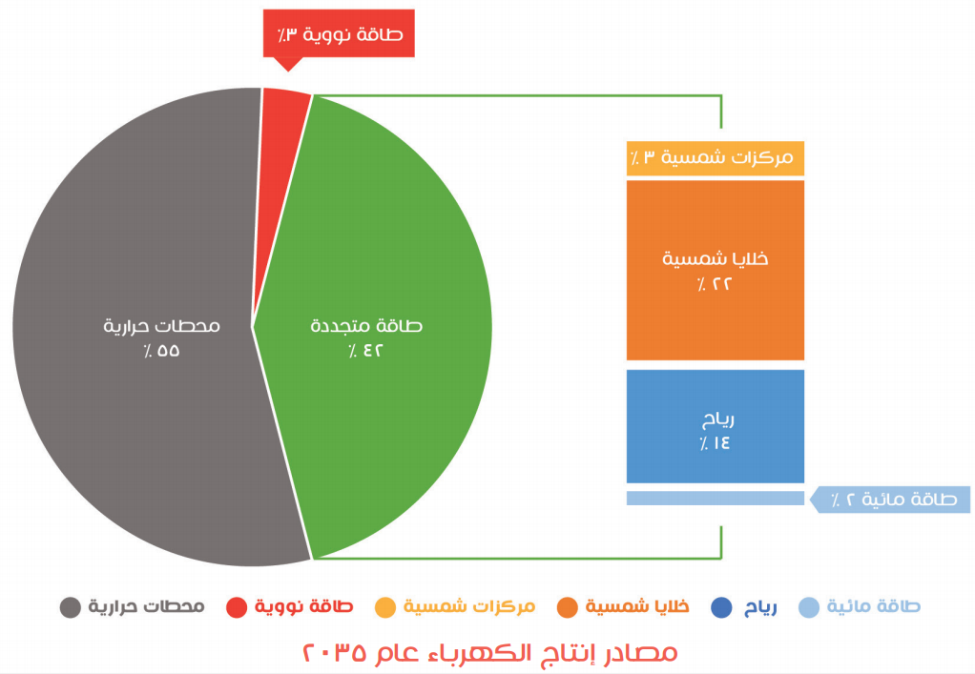
توقعات حجم الطاقة المتجددة في مصر

Slide 7
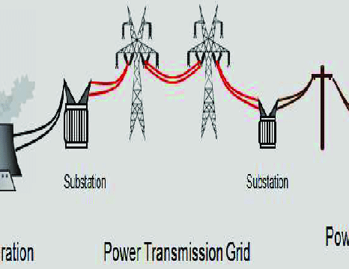

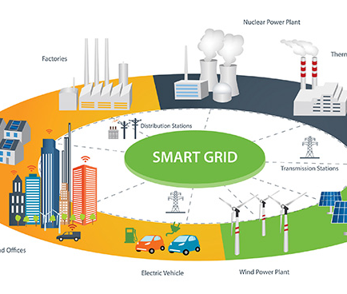
في هذا التخصص، نتعدى حدود الدراسة التقليدية للطاقة. لا تقتصر على استكشاف المصادر المتجددة فحسب، بل تتعمق أيضًا في فهم المصادر التقليدية للطاقة.
الهدف هو تحقيق التوازن الأمثل بين هذين النوعين من المصادر، والسعي للدمج الفعال بينهما.
نعمل على تحقيق هذا الهدف من خلال دراسة متعمقة ومتعددة الجوانب، تتضمن البحث عن طرق جديدة ومبتكرة للتحول نحو استخدام الطاقة المستدامة.

Slide 8

يؤهل هذا البرنامج الخريج للعمل في مجال هندسة القوى الكهربية وبشكل خاص فيما يتعلق بنظم الطاقة المتجددة كمهندس محترف ومتخصص في هذا المجال على أن يكون التحاق الخريج بنقابة المهندسين بالشعبة الكهربية.
ويضم البرنامج مجموعة متطورة من المقررات التي تواكب التطور العلمي والفني والهندسي في مجال الطاقة المتجددة ونظم القوى الكهربية بالاضافة لإمداد الخريج بما يحتاج إليه من تخصصات متنوعة في مجال هندسة القوى الميكانيكية والحاسبات والتحكم والاتصالات.

Slide 9
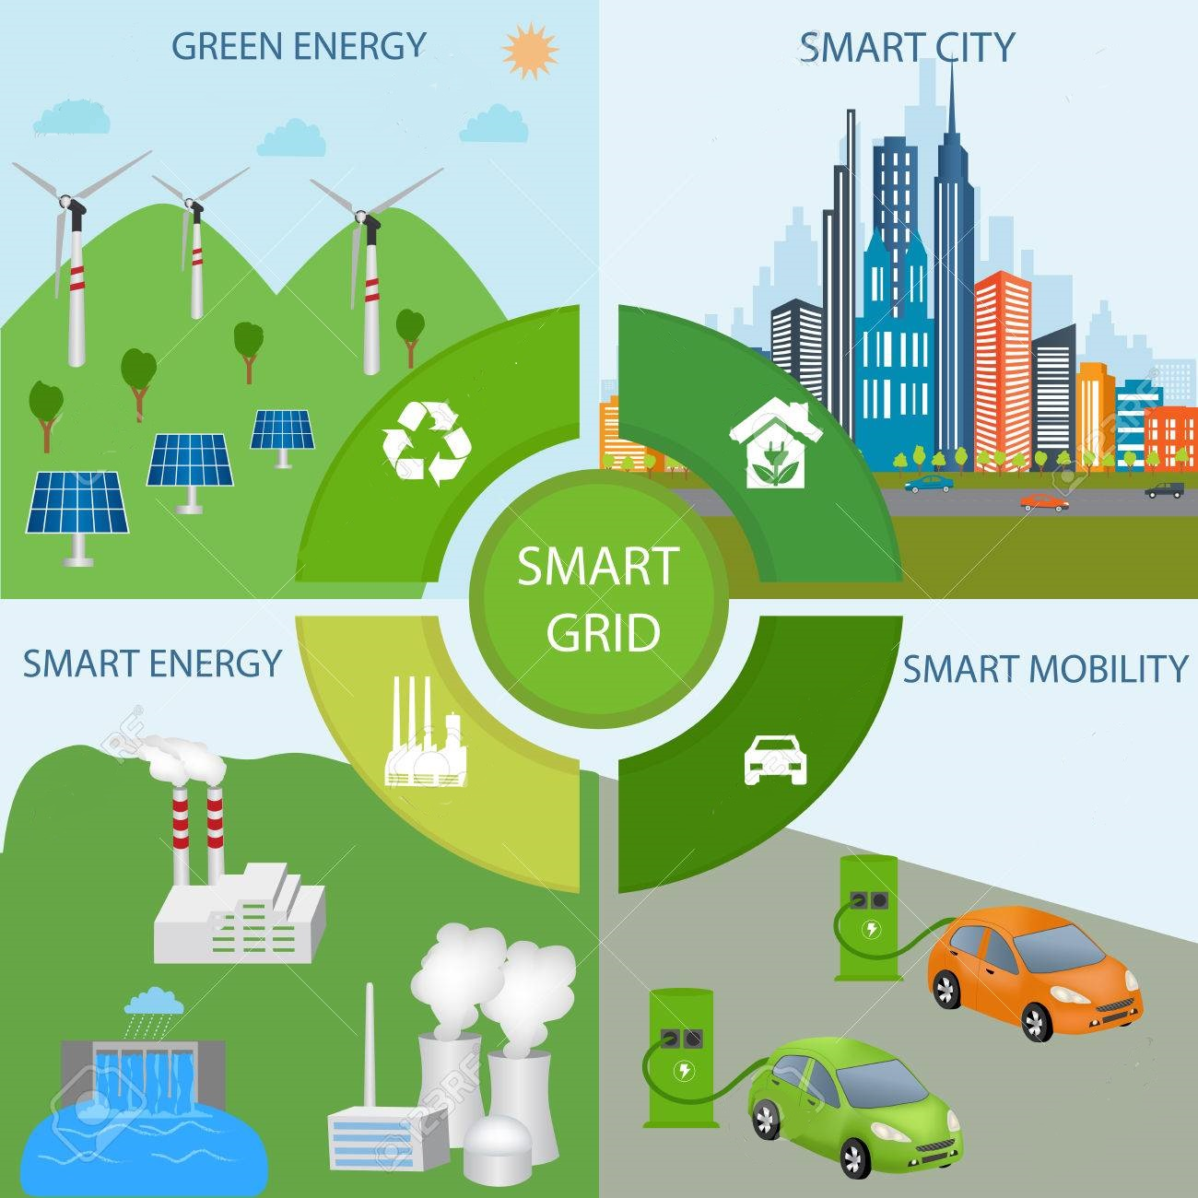
Smart Grids
دراسة مقررات متقدمة في مجال الطاقة والأنظمة الحديثة
حيث يتم دمج تلك المصادر معاَ فيما يعرف باسم الشبكات الذكية

Slide 10
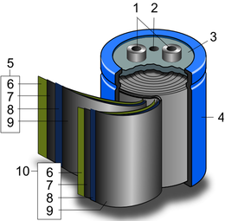
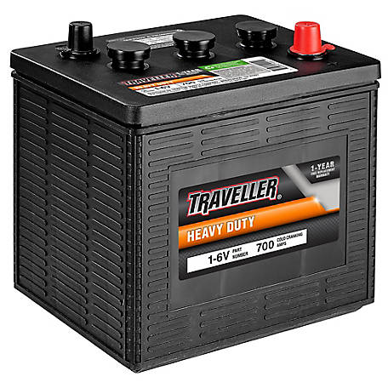
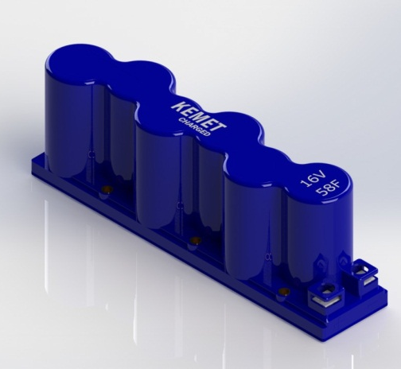
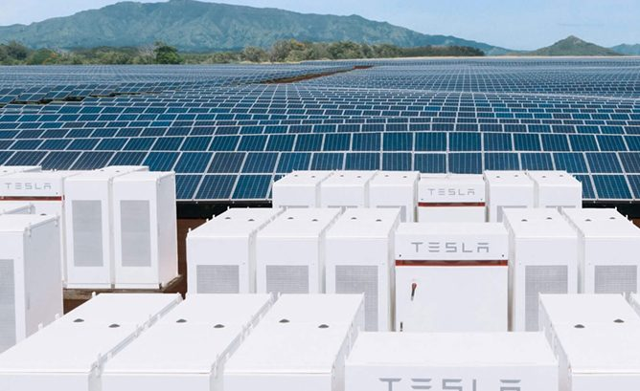
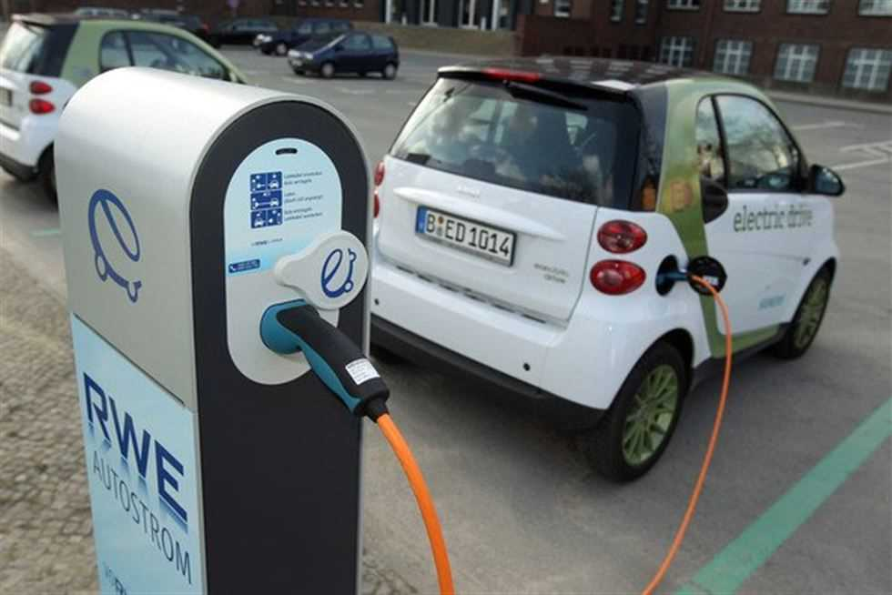
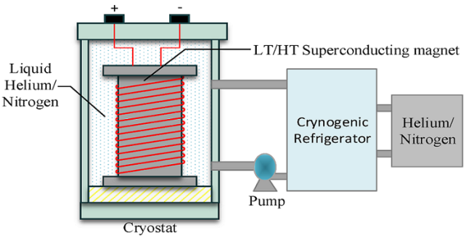
أيضا يتم دراسة السيارات الكهربية وتكنولوجياتها وتخزين الطاقة لما تمثله من اهمية للبيئة
Electrochemical Engineering, Energy Storage Systems, Electric and Hybrid Vehicles Technology

Slide 11
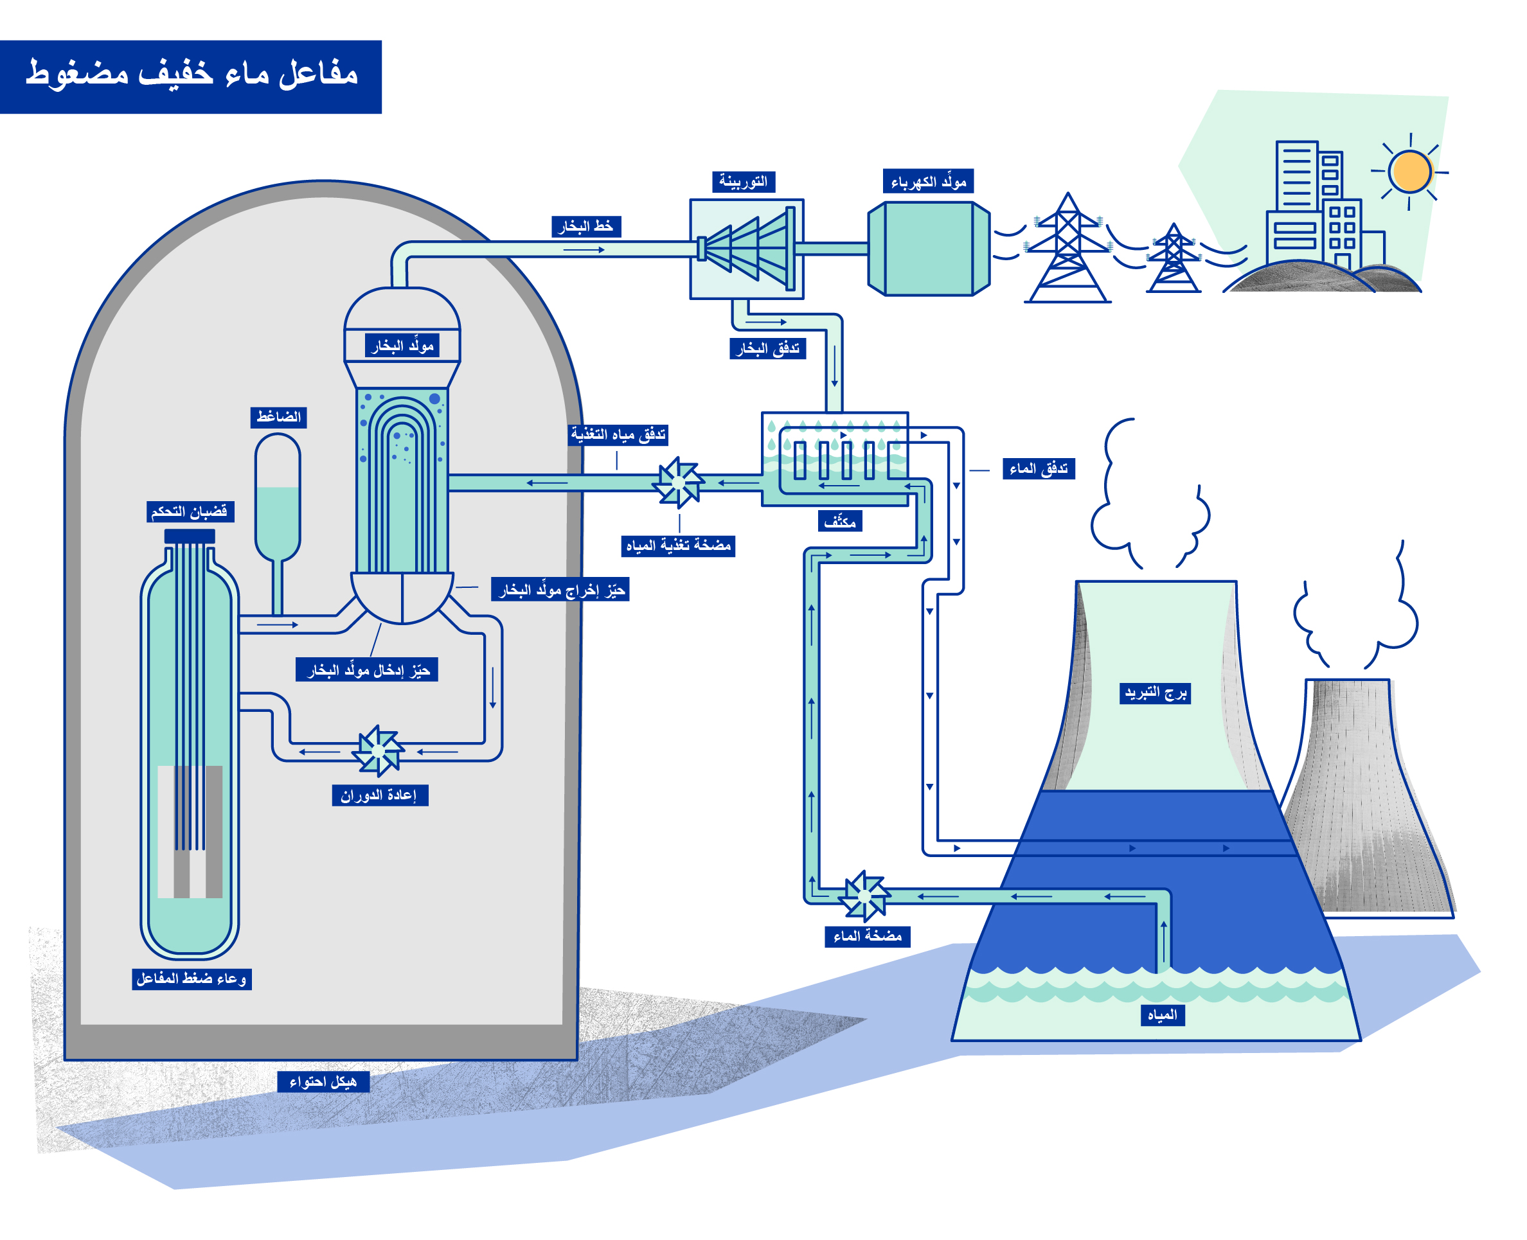
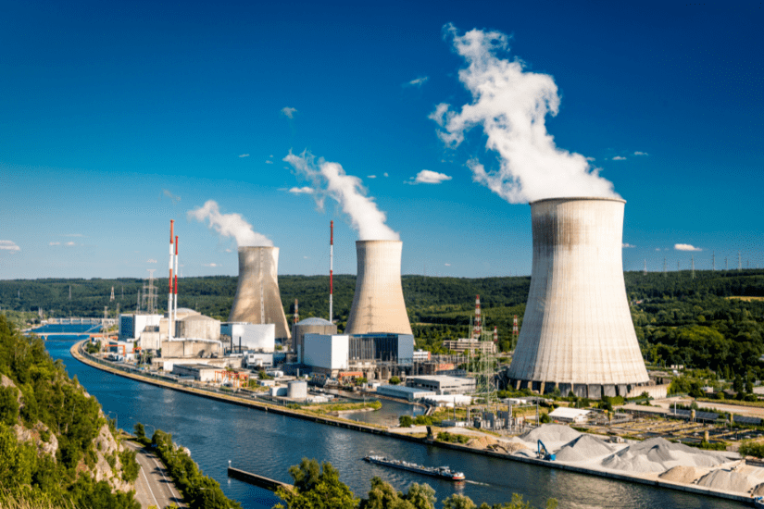
وأيضا محطات الطاقة النووية نظر لتوجه الدول نحو دمجها في شبكات الكهرباء
Physics of Martials, Electrical Materials, Nuclear Power Plants

Slide 12
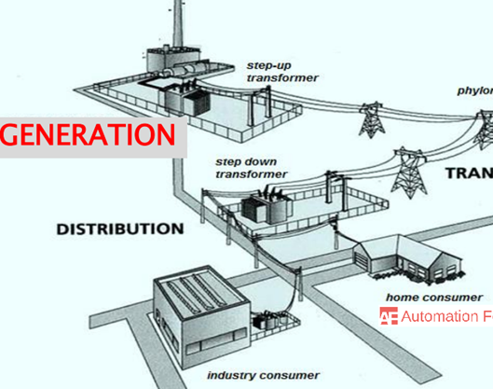

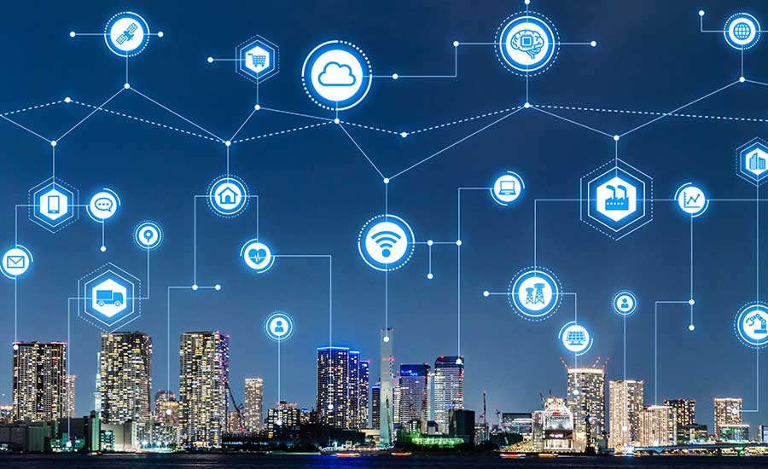
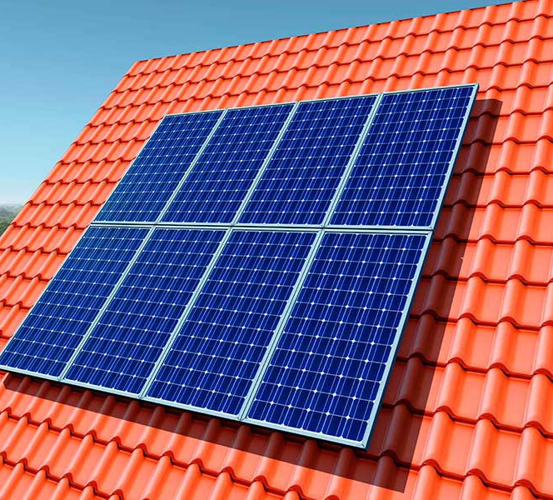
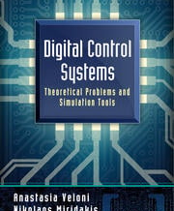
في برنامجنا، ستكتسب معرفة عميقة ومتعددة الجوانب في مجالات متنوعة من الهندسة الكهربائية والطاقة المتجددة هذه المجالات تشمل:
توليد، نقل، وتوزيع الطاقة الكهربائية
التركيبات الكهربائية والتركيبات المنزلية
البرمجة وأسس التحكم الآلي
ستتعلم كيفية برمجة وتصميم أنظمة التحكم الآلي والرقمي، بالإضافة إلى الشبكات الذكية وأتمتة نظم التوزيع.
من خلال الانضمام إلى برنامجنا، ستكتسب المعرفة والمهارات اللازمة لتصبح مهندسا متميزا في مجال الطاقة المتجددة والنظم الكهربائية...

Slide 13
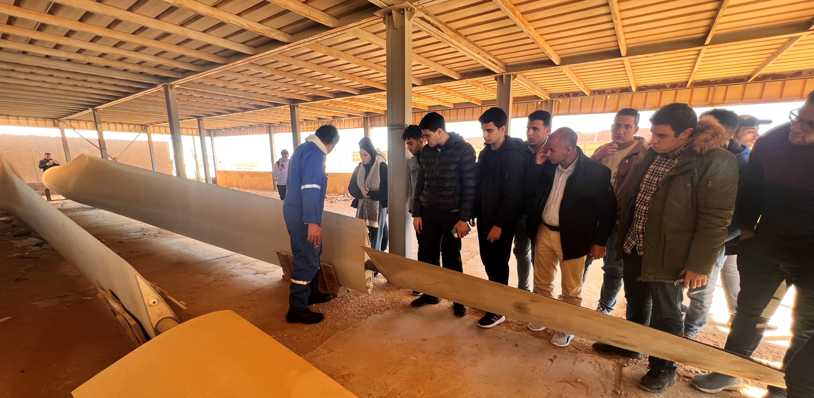
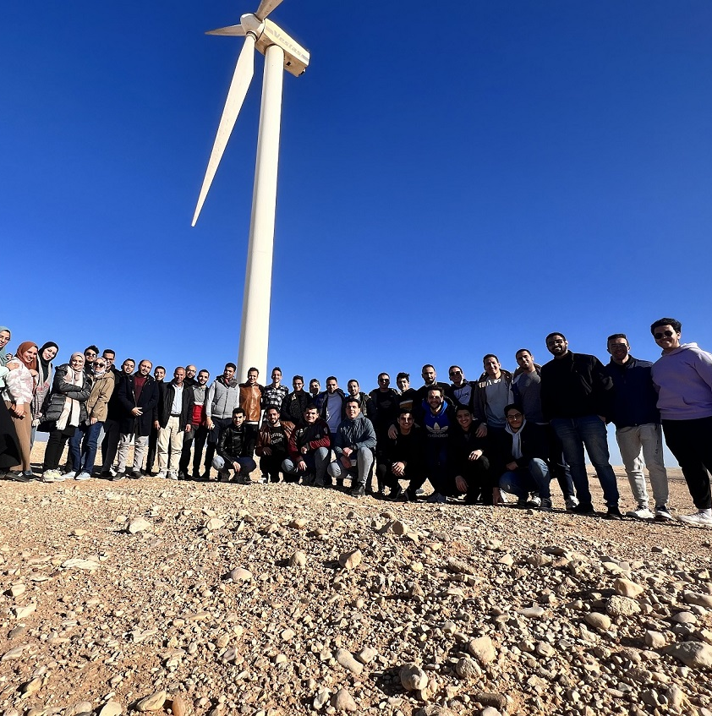
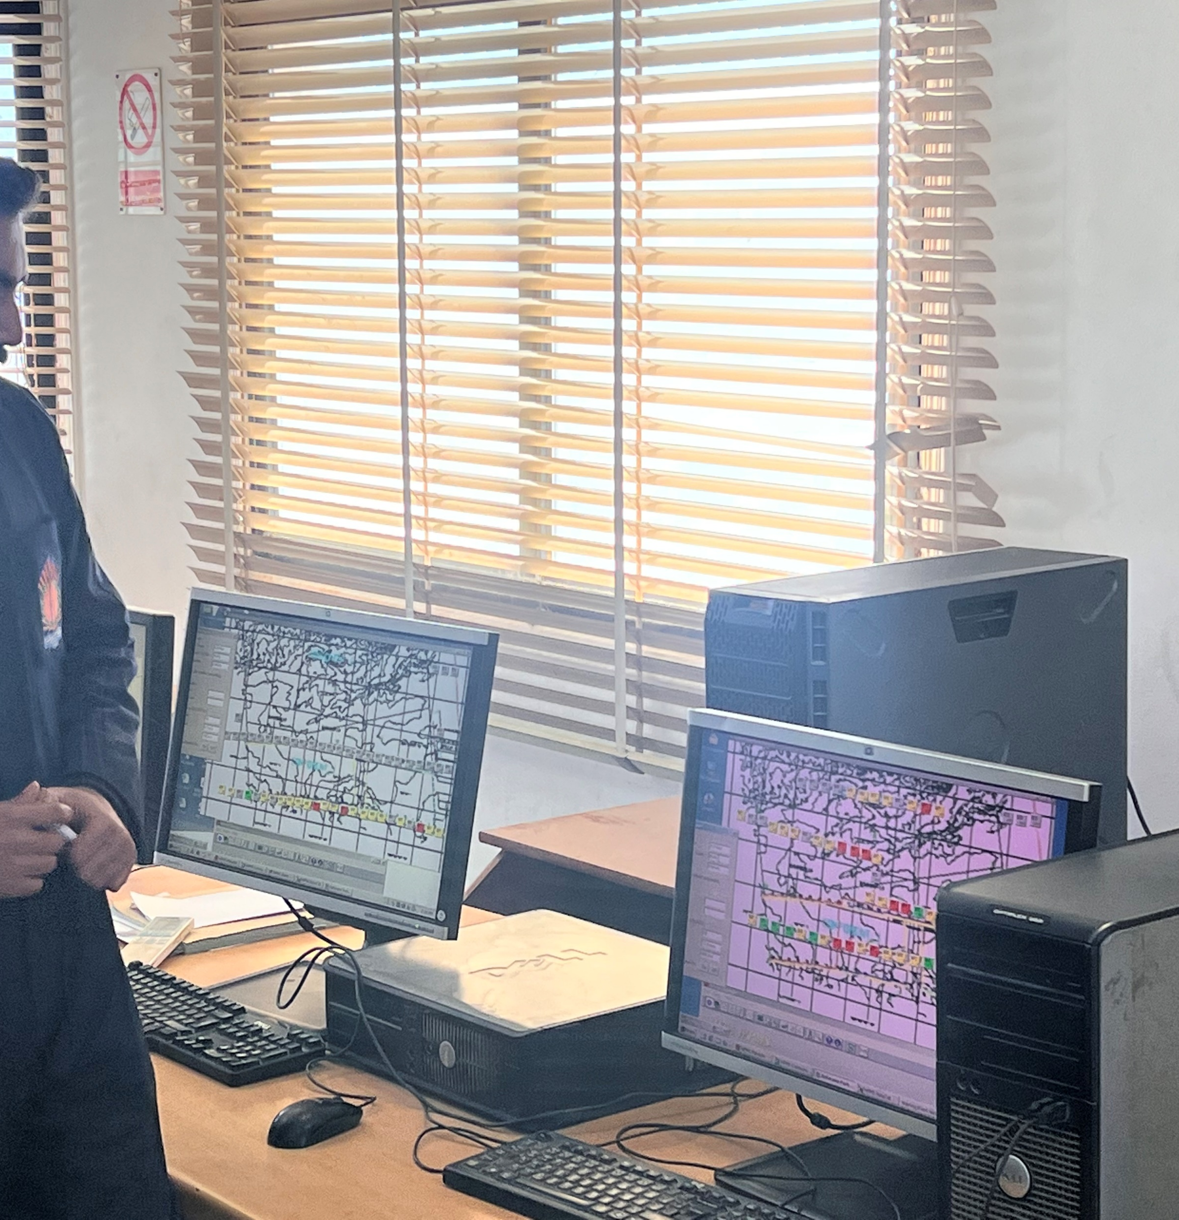
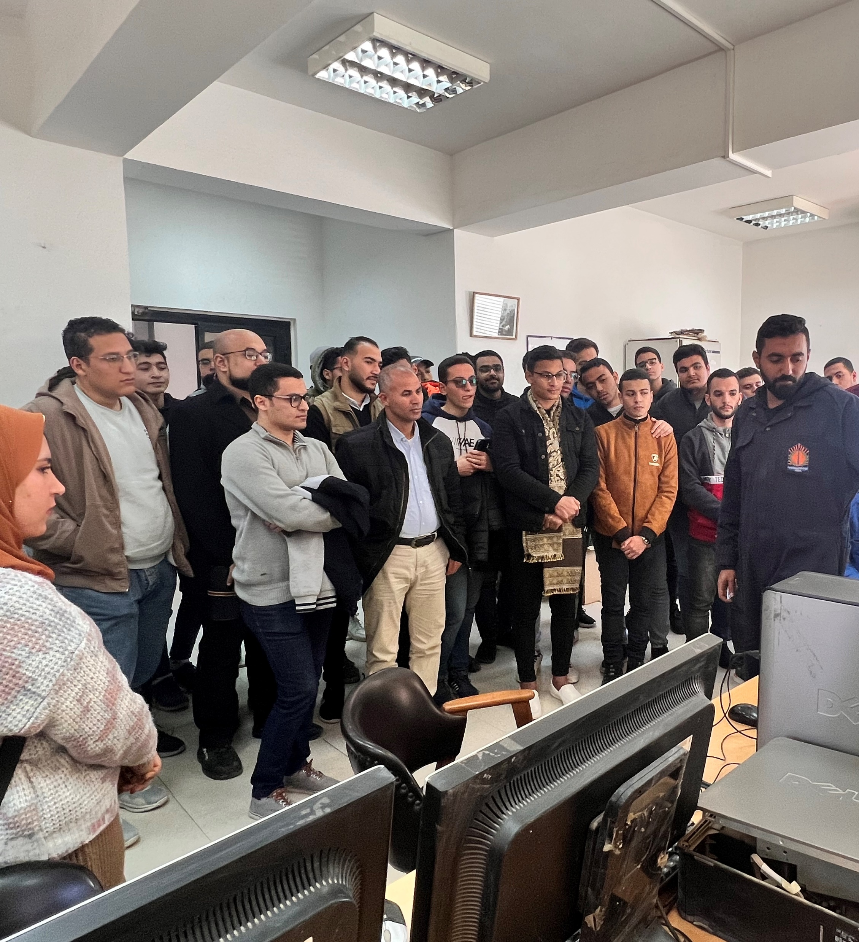
يعمل البرنامج على إعداد زيارات ميدانية ورحلات علمية لطلاب البرنامج إلى محطات الطاقة المتجددة بصفة دورية

Slide 14
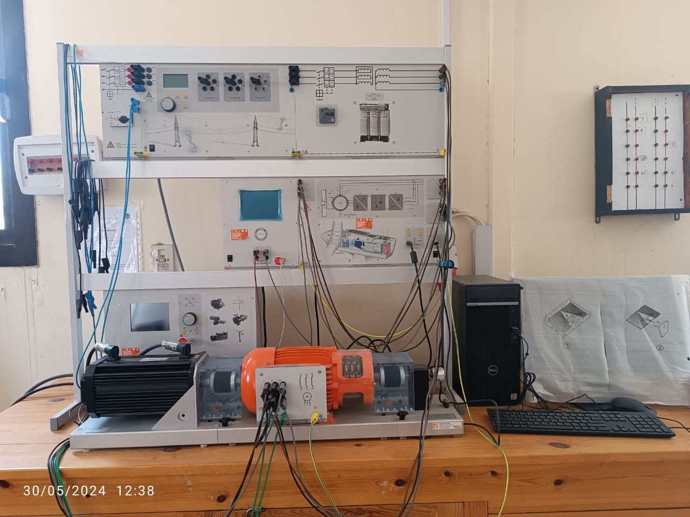
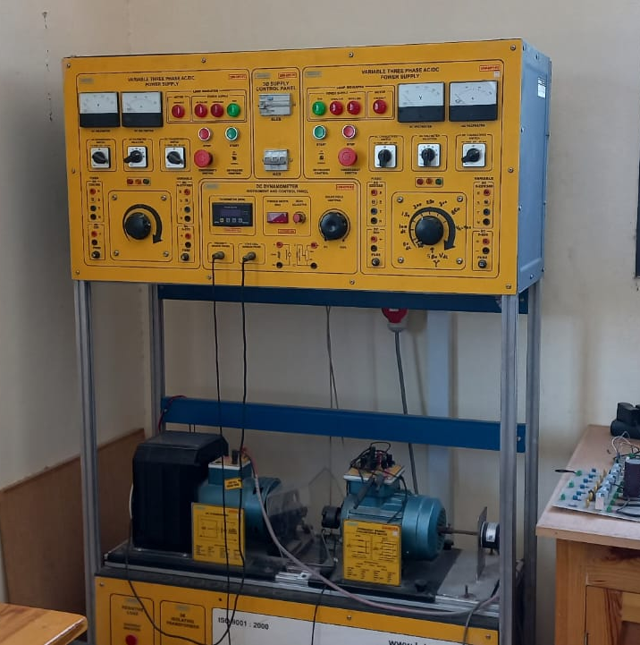
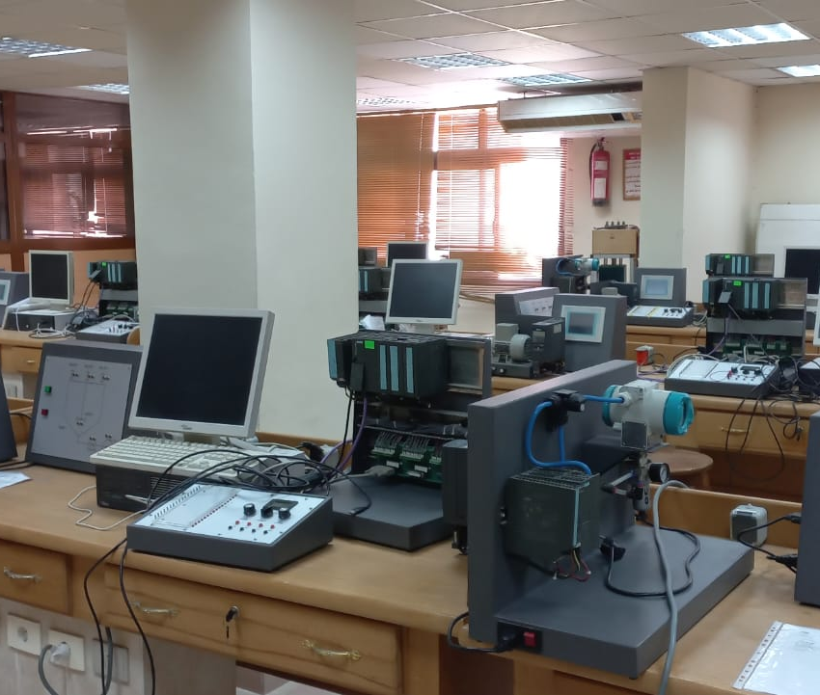
ومن السمات المميزة للبرنامج:
وجود نخبة من أعضاء هيئة التدريس المختصين في الطاقة المتجددة وأبحاثها والذين لهم أبحاث دولية في مجال الطاقة المتجددة وكذلك حاصلين على جوائز محلية وإقليمية.
وجود معامل متميزة تخدم البرنامج مثل معمل الطاقة المتجددة (طاقة شمسية – طاقة رياح)– معمل المواد الكهربية – معمل إلكترونيات القوى – معمل القوى الكهربية – معمل الآلات الكهربية – معمل سيمنز (يحاكى وحدات التحكم فى المصانع) مما يتيح إستفادة معملية متميزة.

Slide 15
For communication
Phone
E-mail
Website

